Slide 1
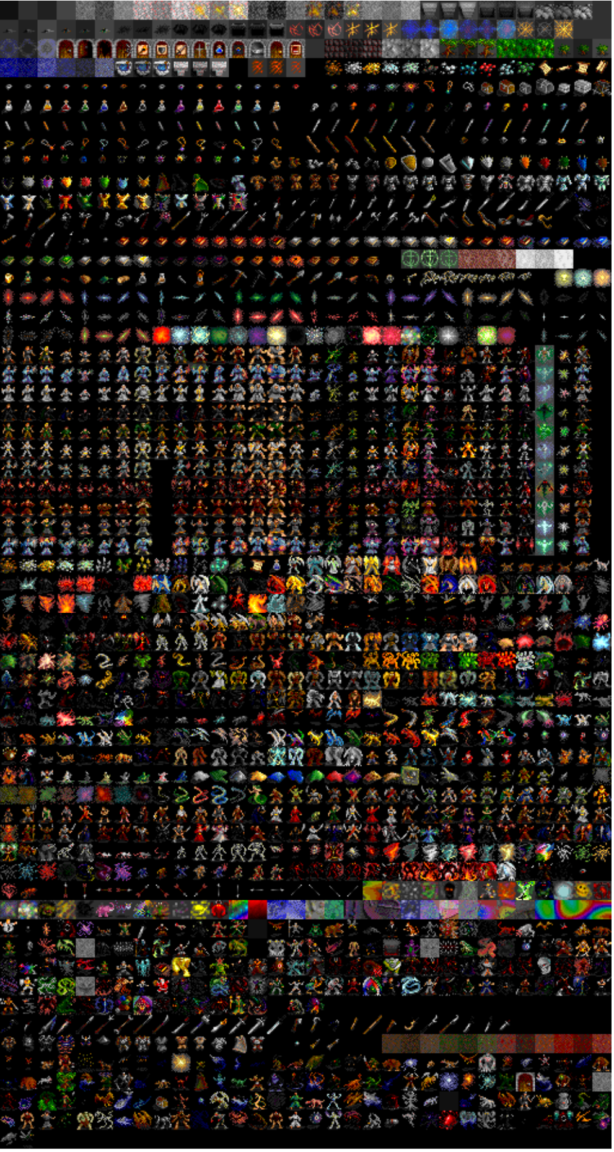
0 0
4 128
8 256
12 384
16 512
20 640
24 768
28 896
32 1024
36 1152
40 1280
44 1408
48 1536
52 1664
56 1792

